Slide 1
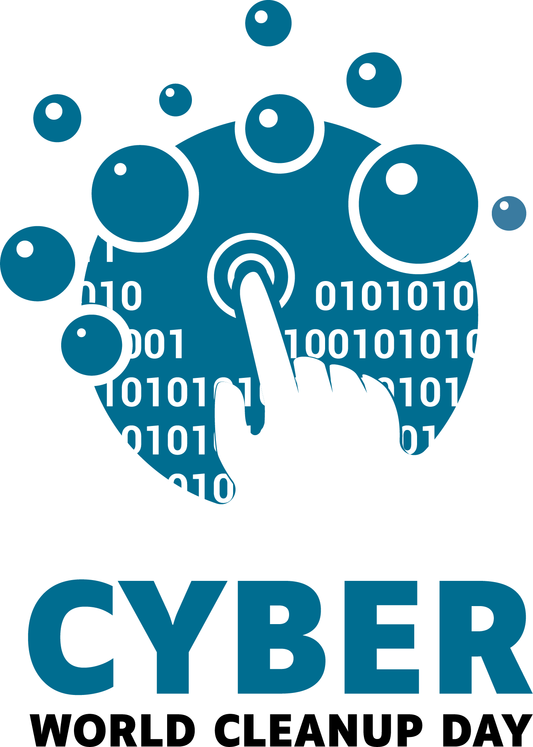
Que savez-vous de l’impact du numérique ?

Slide 2
Le numérique pollue-t-il vraiment ?
Oui, le numérique a bien une empreinte environnementale, et pas des moindres.
Si on la comparait à celle d’un pays, elle équivaudrait à 2 ou 3 fois celle de la France
Source : https://www.greenit.fr/etude-empreinte-environnementale-du-numerique-mondial/9

Slide 3
Les impacts du secteur du numérique
4%
90%
88%
des émissions de CO2 en 2019 sont liées au numérique.
C’est autant que le transport aérien.
Ce chiffre pourrait passer à 8% d’ici 2025.
de l’impact carbone du mobile est lié à sa fabrication.
Il faut au moins 5 ans d’utilisation pour que l’impact environnemental de l’usage du smartphone soit équivalent à celui de sa fabrication.
des français changent leur téléphone alors qu’il fonctionne encore.
Les Français conservent leur téléphone moins de 2 ans.
Source : The Shift Project
Etude Ademe - nov 2019
Source : The Shift Project
Source : The Shift Project

Slide 4
Les impacts du secteur du numérique
69%
7 à 10%
80 fois
des Français souhaitent modérer leurs usages du numérique.
Le premier usage du numérique est désormais sur mobile. En France, nous utilisons notre mobile plus de 50 heures par mois. 90% de ce temps est consacré à consulter Internet.
de l’électricité mondiale est consommée par Internet seul.
Si Internet était un pays, il serait le 3ème consommateur mondial d’électricité après la Chine et les États-Unis.
plus d’énergie est nécessaire pour produire 1 gramme de smartphone que 1 gramme de voiture.
Les 34 milliards de smartphones, ordinateurs, consoles de jeux et téléviseurs que compte la planète occupent une place centrale dans l’impact sur l’environnement.
Source : Baromètre du numérique 2019 - ARCEP
Source : Rapport Clicking Clean Greenpeace 2017
Source : Etude Green IT Nov 2019

Slide 5
Cyber World CleanUp Day est un projet co-porté par l'Institut du Numérique Responsable et le World CleanUp Day France
Il s’inscrit dans une démarche collective, folle mais audacieuse, qui vise à coordonner 180 pays et réunir 5% de la population mondiale pour nettoyer les données numériques de notre planète.
C'est quoi le concept ?
Une journée (voire un peu plus*) pour supprimer les données stockées sur tous nos équipements et environnements numériques afin de réduire notre empreinte numérique.
Plus d'infos sur: https://cyberworldcleanupday.fr/
* La période allouée pour les participants va du 14 au 19 mars 2022.

Slide 6
Pourquoi est-ce important de nettoyer ses données ?
Accumuler des données sur son smartphone ou son ordinateur, c’est accélérer l’obsolescence programmée de son matériel.

Slide 8
Notre périmètre d'intervention
Nos ordinateurs
Nos tablettes
Notre ENT

Slide 9
Et maintenant passons à l'action !

